Slide 1
Раздел : Духовное в Реальном мире тема: Мир внешний и Мир внутренний
Предмет :
Основы православной культуры.
Презентацию составила Вильде Е.Е
Учитель искусства и ОПК
МОБУ СОШ №7
г. Сочи
2014-2015 учебный год

Slide 2
Цель урока: познакомить учащихся с понятиями внутренний, внешний и духовный мир . Задачи урока:
Определить приоритеты при выборе жизненных ценностей.
Показать ценность каждой из всех сторон нашего мира их взаимное дополнение .
Сформировать представления о нравственной духовной стороне нашей жизни.

Slide 3
Внешний или окружающий мир
Мир ,в котором мы живем ,огромен , интересен и разнообразен ,но в нем есть строгий порядок. Он подчиняется определенным законам: физики ,химии , биологии, эстетики и
многим другим .

Slide 4
Материальный, физический мир.
Внешний мир – окружающий ,материальный ,
который мы видим можем потрогать.
Все поколения людей любуются им , изучают до сих пор открывают все новое и новое . Не переставая удивляться Божественной Премудрости. Среди них мы рассмотрим некоторых ученых , что же они думали о мироздании и Божественном начале мира.

Slide 5
М.В. Ломоносов –физик химик естествоиспытатель.
«Цель науки- благовествовать о Творческой силе, премудрости и величестве Бога»

Slide 6
Исаак Ньютон –англ. Физик ,математик, астроном.
"Чрезвычайно прекрасная система из Солнца, планет и комет могла возникнуть только из премудрости и силы разумного Творца"

Slide 7
Врач -хирург. Н.И. Пирагов
«Веру без дел я не постигаю …
Моя вера-вера дел. И еще лучше ,если бы истинно добрых дел, было столько в моей жизни ,чтобы вся моя жизнь была молитвой, настоящей и глубокой в христианском смысле ..»

Slide 8
Альберт Эйнштейн –немецкий физик
«Я верю в Бога как Личность и по совести могу сказать , что ни одной минуты в жизни я не был атеистом. Действительно ,есть только одно место на земле ,где мы не видим тени, - и эта Личность –Иисус Христос . В нем Бог открылся нам в самом Ясном и понятном Образе. Его я почитаю»

Slide 9
Внутренний мир человек.
А что же относиться к внутреннему ,невидимому миру человека, который тоже не менее богат и интересен.?

Slide 10
Внутренний мир
- это чувства ,мысли, настроения , знания ,убеждения ,внутренние состояние (например, ощущение радости или грусти ,творческий замысел ,желания).
Каждый человек может думать хорошее и дурное , поступать по-разному ,в зависимости от того как он смотрит на окружающих его людей.
Зло –уродует человека , а любовь его преображает , учит делать добро.

Slide 11
Вопрос?
Подумайте , от чего зависит счастье человека?
И что здесь важнее внутренний или внешний мир?

Slide 12
Вывод :

Slide 13
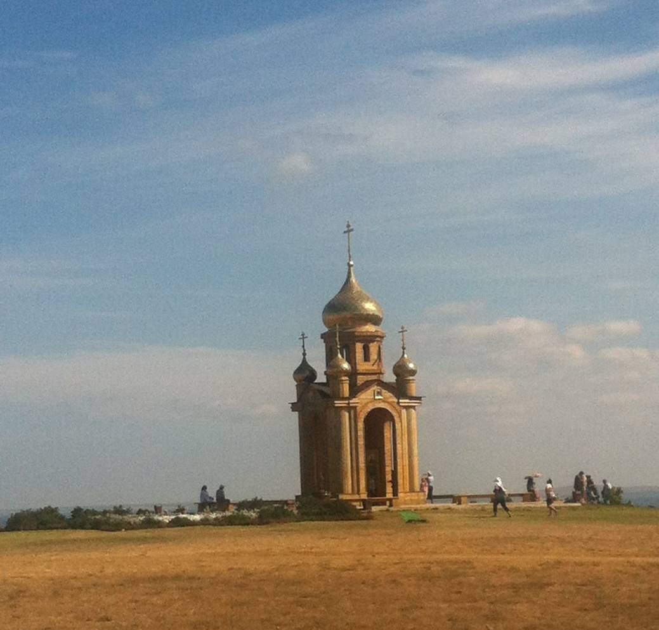
Духовный мир
Внутренний мир определят мысли ,поступки, убеждения ,образ жизни и стремления человека.
Духовный мир (от. слова
дух ,душа) – связан с духовными явлениями , с верой в Бога и служением Ему.

Slide 14
Вопросы :
1. Что ты относишь к своему внутреннему миру, а что –к внешнему?
2. Что относиться к материальному миру ,а что к духовному ,приведи примеры?
3. С чем ты связываешь свое счастье?

Slide 15
Список используемых ресурсов:
1.Учебное пособие «Основы православной культуры» часть 1 , А.В. Бородина г. 2007
2. периодическое издание для детей «Свечка»
№10(150) 2012
3 .Википедия
4. http://radostmoya.ru/
5. http://predanie.ru/muz/pesnppenija-rus-zerkvi/Amvrosiy_s_choir/

Slide 16
Спасибо за внимание!

